Slide 1

Интернет маркетинг Введение в интернет-маркетинг
Лекция № 1
Аристомбаева Меруерт Тұрлұбекқызы
Лектор кафедры КОиХИ, Магистр ИС

Slide 2
Определение
Интернет-маркетинг - теория и методология организации маркетинга в гипермедийной среде Интернет.
Маркетинг - это осуществление процессов по направлению потока товаров и услуг от производителя к потребителю, или другими словами, маркетинг – это продвижение (мероприятие по продвижению) товаров и услуг.

Slide 3
Инструменты интернет-маркетинга
SEO
Контекстная реклама
Медийная реклама
SММ
Вирусный маркетинг
E-mail рассылки
Контент-маркетинг

Slide 4
SEO – поисковая оптимизация
Процесс максимизации количества посетителей определенного веб-сайта за счет поднятия позиции ресурса в результатах выдачи поисковых систем.
Преимущества | Недостатки
Повышение трафика сайта | Необходимость постоянного мониторинга наполнения сайта, чтобы соответствовать запросам поисковых систем
Не очень весомые затраты на продвижение | Своевременное обновление содержимого сайта, опять-таки, для запросов поисковых систем
Высокая конверсия посетителей сайта в покупателей | Не самый короткий срок достижения результатов кампании
Минимум негативного эффекта навязывания покупателю | Необходимость подстраивать один и тот же сайт под критерии разных поисковых систем
Упрощение поиска целевой аудитории

Slide 5
Конверсия
Конверсия в интернет-маркетинге — это отношение числа посетителей сайта, выполнивших на нём какие-либо целевые действия (скрытые или прямые указания рекламодателей, продавцов, создателей контента — покупку, регистрацию, подписку, посещение определённой страницы сайта, переход по рекламной ссылке), к общему числу посетителей сайта, выраженное в процентах.
Измерение конверсии
Использование Call tracking'а (отслеживания звонков).
Опрос каждого посетителя магазина или позвонившего, как он узнал о деятельности фирмы.
Маркировка номера телефона с помощью имени контактного лица (размещается рядом с номером телефона), по количеству обращений по имени подсчитывается количество звонков.
Размещение на сайте промокода, связанного с сессией посетителя. При звонке менеджер просит клиента продиктовать данный промокод.

Slide 6
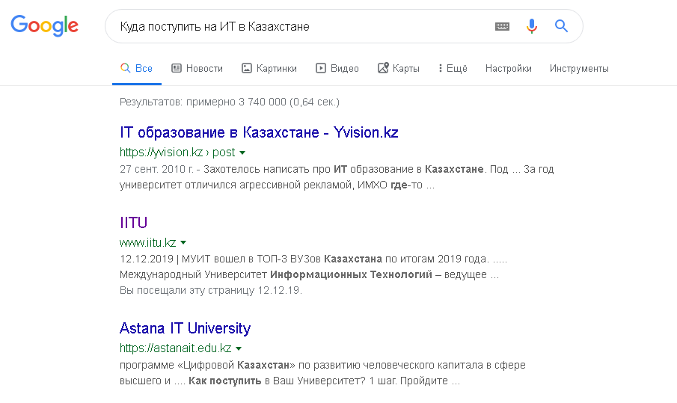
1)
2)
3)

Slide 7
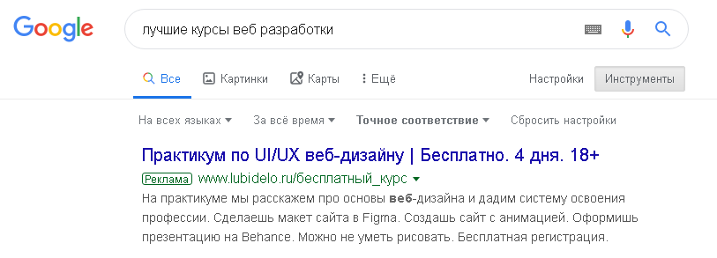
Контекстная реклама
Окна с рекламой, которые всплывают под строкой поиска или справа от нее. Работает по принципу ключевых слов, на которые ориентируются поисковые системы.

Slide 8
Контекстная реклама
Преимущества | Недостатки
В основном только ЦА и «теплые» клиенты | Небольшое количество переходов с рекламных объявлений (зависит от тематики сайта)
Вашу рекламу видно СРАЗУ в поисковой выдаче | эффект рекламы и навязчивости
Нет условия обязательной оптимизации сайта под требования поисковых систем | не фиксированная стоимость показа, система аукциона
Ремаркетинг: когда потенциального клиента, который по каким-то причинам покинул Ваш сайт, «преследует» Ваша контекстная реклама на сторонних ресурсах | бюджет гораздо выше, чем в SEO
Возможность отслеживать расход средств. Вы будете платить не за показы по количеству или времени, а за сами переходы потенциальных клиентов на Ваш сайт
Быстрый эффект. В отличие от работы SEO, работу контекста можно ощутить в более короткие сроки. Обычно уже за первую неделю работы кампании Вы можете заметить динамику.

Slide 9
Медийная реклама
Анимированные или статичные баннеры, тизеры, видеоролики, размещаемые на сайтах в качестве рекламы
Преимущества | Недостатки
Возможность воздействия на подсознание посетителей сайта в зависимости от определенных факторов (пол, возраст, сфера работы и тп) | Большой бюджет
Удачные баннеры запоминаются | Не всегда высокая конвертация посетителей в клиентов
Возможность анализа охвата аудитории. Чем больше посещаемость сайта, на котором размещена медийная реклама, тем больший охват
Самый эффективный инструмент, позволяющий повысить узнаваемость бренда

Slide 10
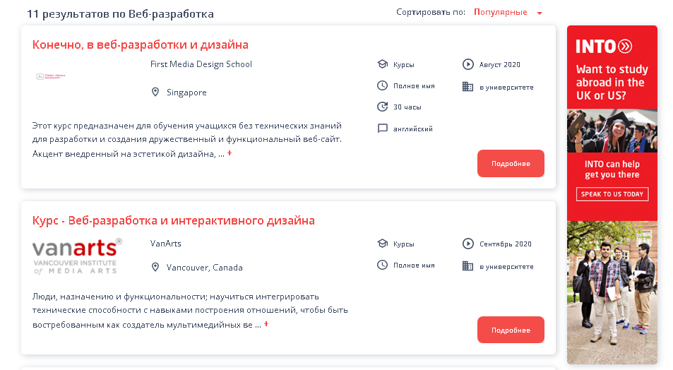

Slide 11
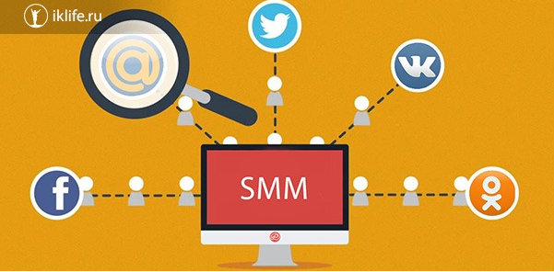
SММ (Social Media Marketing)
Продвижение в социальных сетях

Slide 12
SММ
Преимущества | Недостатки
Живая интерактивная аудитория | Не всегда целевая аудитория
Нет затрат на рекламу в соц сетях, если это не продвижение за деньги | Не все «тематики» продвигаются в социальных сетях одинаково хорошо. Обычно SMM хорошо работает для B2C, С2С, с B2B не все так просто
Возможность быстрой работы с предложениями и возражениями клиентов | Готовьтесь тратить много времени на комьюнити. Соц сетям постоянно нужно внимание, если Вы долго не появляетесь, о Вас забывают
Формирование аудитории постоянных клиентов, которые будут следить за развитием Вашей компании, изменениях, акциях и тд | Дорожите репутацией. Сделав несколько не самых эффективных постов, Вы можете надолго испортить свою репутацию и потерять лояльность подписчиков
 | Высокая конкуренция. Каждый старается выбиться в топ, и Вам придется быть лучшим.

Slide 13
Вирусный маркетинг
Реклама, которая для клиентов рекламой не является. Охват аудитории увеличивается за счет «шэринга» самих клиентов.
Преимущества | Недостатки
Быстро и легко размещать | Временный эффект
Повышение лояльности клиентов за счет отсутствия раздражающего эффекта рекламы и повышения доверия к продукту | Трудно прогнозировать результат кампании
Экономически выгодно | Высокая стоимость производства
Просто таргетировать | Ограничение по целевой аудитории
Отсутствие ограничений и цензуры

Slide 14
E-mail рассылки
E-mail письма с рекламным содержанием.
Преимущества | Недостатки
Возможность формирования целевой аудитории по разным параметрам: виду деятельности, географическому положению, возрасту и др. | Навязчивость
Постоянство аудитории | Вероятность попадания в СПАМ
Подробная отчетность и возможность оценки эффективности

Slide 15
Контент-маркетинг
Создание и распространение полезной для клиентов/подписчиков/потребителей информации. Не всегда рекламной, но всегда востребованной.
Компания Red Bull, которая продает высокоэнергетический напиток стала использовать контент-маркетинг для продвижения бренда. Она опубликовала видео на YouTube, провела и спонсировала мероприятия, посвященные экстремальным видам спорта, таким как катание на горных велосипедах, BMX, мотокросс, сноубординг, скейтбординг, скалолазание, мотофристайл и гонки Формулы 1. Red Bull Media House— это подразделение Red Bull, которое «выпускает полнометражные художественные фильмы для кино и нисходящих каналов (DVD, VOD, TV)». «Red Bulletin» — международный ежемесячный журнал, публикуемый Red Bull с акцентом на мужской спорт, культуру и образ жизни.

Slide 16
Контент-маркетинг
Преимущества | Недостатки
Возможность быстрого завоевания доверия читателей. Даже первая статья может сделать Вас знаменитым и вывести Вас в ТОП в поисковых системах | Нужны хорошие копирайтеры и авторы текстов
Узнаваемость. С каждой новой публикацией Вы формируете впечатление о себе, своем ресурсе и своем продукте, клиенты Вас запоминают | А еще нужно время на написание этих текстов
Отличное взаимодействие с SEO. У Вас есть отличный шанс увеличить трафик путём написания контента, который будет работать в SEO | Не всегда высокая конверсия читателей в клиентов
Хороший текст не выглядит как реклама и не раздражает подписчиков

Slide 17
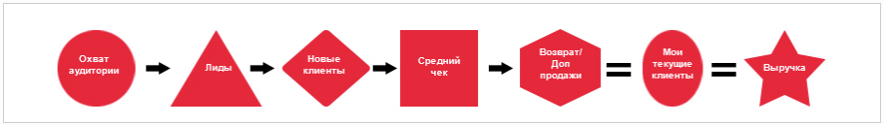
Основные задачи интернет-маркетинга
привлечение новых целевых пользователей на сайт;
улучшение Конверсии первого уровня (увеличение количества лидов);
улучшение Конверсии второго уровня (из лидов в клиенты);
увеличение среднего чека;
увеличение возвратов старых клиентов;
улучшение всех пунктов сразу (ах как бы хотелось, да?).

Slide 18

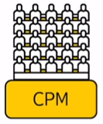


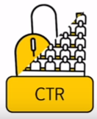
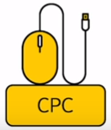
Основные термины

Slide 19

CPM
CPM (cost-per-mille) – это модель оплаты рекламы, при которой стоимость устанавливается за 1000 показов рекламного блока, т.е. показ баннера рекламодателя одной тысяче посетителей.

Slide 20
CPC
CPC (cost-per-click) – это сумма, которую рекламодатель платит поисковым системам и другим интернет издателям за один клик по его рекламе, который принес одного пользователя на его сайт.

Slide 21
CPA
CPA (cost per action) – акроним, обозначающий модель взаимоотношений с рекламодателем, которая предусматривает оплату рекламы в случае совершения пользователем определенного покупки или действия.

Slide 22

CTR
CTR (click through rate) – показатель кликабельности. CTR определяется как отношение числа кликов на баннер к числу показов, измеряется в процентах.

Slide 23
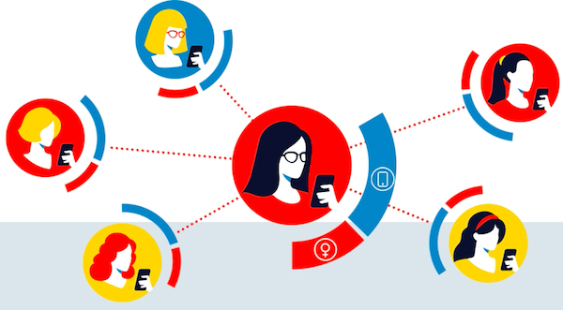
Таргетинг
Таргетинг (target – цель) – рекламный механизм, позволяющий выделить из всей имеющейся аудитории только ту часть, которая удовлетворяет заданным критериям (целевую аудиторию), и показать рекламу именно ей.

Slide 24
Виды таргетинга
Подбор рекламных площадок
Тематический таргетинг
Таргетинг по интересам
Географический таргетинг
Локальный таргетинг
Таргетинг по времени показа
Социально-демографический таргетинг

Slide 25
KPI
Key Performance Indicators (ключевой показатель эффективности)
Факторы эффективности
Awareness
Охват
Узнаваемость бренда (brand awareness)
CPM
Вирусность ваших постов (virality)
Involvement
Просмотры видео
Подписчики
Количество комментариев
Количество установок приложения

Slide 26
KPI
Факторы эффективности
Transaction
Коэффициент кликабельности (CTR)
Цена клика (CPC)
Подписки на рассылку
Стоимость за заказ (CPO)
Loyalty
Показатель удовлетворенности клиентов (Customer satisfaction rate)
Отзывы клиентов (Customer testimonials)
Return
Прибыль от одного клиента за все время с ним (Lifetime value)
Отложенные конверсии

Slide 27
Задание №1
Цель: Запустить ресторан быстрого питания с доставкой
Этапы планирования кампании
Конкуренты
Аудитория
Цели
Каналы
Планирование
Задание: Подготовить презентацию из 10 слайдов, где Вы рассказываете про этапы планирования вашей рекламной кампании

